Slide 1


Insegnare digitale: la didattica flipped e gli strumenti digitali a supporto della didattica capovolta
22Mar
“Il Sito Web del docente”
prima parte
Antonio Todaro

Slide 2

Il Sito web del docente ovvero:
dove pubblicare le mie lezioni digitali!
Alcuni concetti di base
Siti Statici e Siti Dinamici
Sito web statico
Un sito web statico è realizzato tramite singole pagine web scritte utilizzando il linguaggio HTML.
Sono poco flessibili perché non sono possibili aggiornamenti in tempo reale e nell'interazione con l'utente sono "mono direzionali": possono solo fornire informazioni a chi naviga.
Sito web dinamico
Il sito dinamico consente un aggiornamento costante, in tempo reale e l'utente può interagire attraverso l'invio di richieste, commenti, ecc.
Per la creazione di un sito dinamico non è sufficiente l'utilizzo di contenuti in formato HTML ma questi devono essere "gestiti" tramite database o CMS

Slide 3
Il Sito web del docente
I CMS: Content Management System
"sistema di gestione dei contenuti"
Un CMS è uno strumento software, installato su un server web, che consente la creazione e la gestione di un sito web a prescindere dalla conoscenza di un linguaggio di programmazione.
Una pagina web può essere scritta direttamente online, in tempo reale, senza particolari accorgimenti se non la capacità di utilizzo base di un editor di testo integrato nel CMS.
Più utenti possono essere abilitati all'inserimento e alla modifica dei contenuti direttamente dal "front end", il lato visibile del sito.

Slide 4




Il Sito web del docente
I CMS: Content Management System
Sono diversi i CMS open source disponibili mentre altri CMS sono proprietari: tutti necessitano di un database che gestisca i contenuti, quasi tutti sono strutturati in "Back end" (lato amministrativo del sito) e "Front End" (lato pubblico)
Joomla
I CMS opens source più diffusi
Drupal
Mappa dei CMS utilizzati dalle scuole che utilizzano i modelli di
WordPress

Slide 5


Il Sito web del docente
I CMS: un mondo da esplorare…
LIMITI
occorre uno studio iniziale approfondito e la conoscenza di strumenti web per la gestione dello spazio web e del database.
VANTAGGI
Il supporto delle comunità online e i tantissimi tutorial disponibili
Ma un docente alle prime armi nel costruire un sito?
Esistono tante alternative ai CMS, gratuite e semplici ma quella immediatamente disponibile è rappresentata da:
Sites

Slide 6
Il Sito web del docente
Vantaggi:
È in italiano
È semplice da utilizzare
È gratuito e Google può garantire la continuità del servizio
Non presenta avvisi e banner pubblicitari
È direttamente indicizzato da Google
È ottimizzabile per i dispositivi mobili.
Permette la gestione della Cookie Policy
Limiti
100 mb di archivio
ma è possibile creare siti paralleli con lo stesso account.
Sites

Slide 7

Sites
I primi passi nella costruzione di un sito
sites.google.com
url per l'accesso

Slide 8
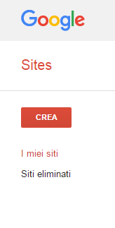
Sites
ACCEDI al tuo account Google
Fai clic sul pulsante Crea e scegli tra i modelli visualizzati
Immetti il nome e l'URL del sito
(ad esempio, sites.google.com/site/tuosito).
ATTENZIONE! Il nome e l'URL scelti non possono essere modificati dopo la creazione del sito né utilizzati nuovamente se il sito viene eliminato.
Crea una nuova pagina facendo clic sul pulsante Nuova pagina nell'angolo superiore destro della finestra, assegna un nome alla nuova pagina e seleziona il tipo di pagina desiderato: pagina web, annuncio, schedario o elenco.
Una volta selezionata la posizione della pagina, fai clic sul pulsante Crea nella parte superiore della pagina.

Slide 9
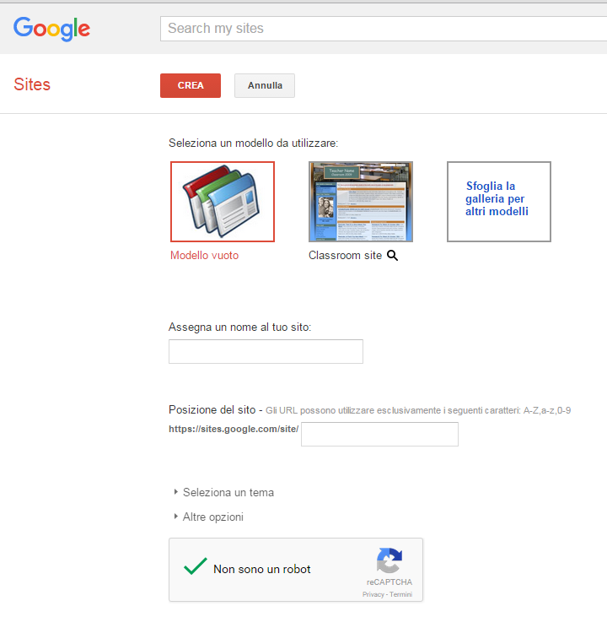
Sites
Procediamo con il primo step
Selezioniamo un modello
Assegniamo il nome al sito
Selezioniamo il tema
Indichiamo le altre opzioni

Slide 10
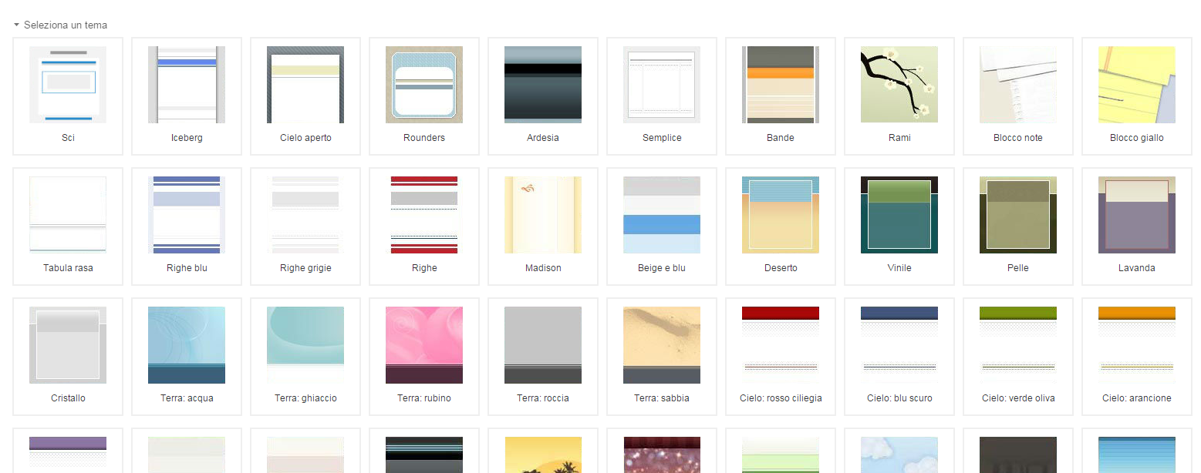
Il tema grafico
Sites
Si tratta di una scelta assolutamente personale ma la sobrietà della scelta potrebbe risultare interessante per un numero maggiore di persone…

Slide 11


Riempire il vuoto!
Impariamo a conoscere i comandi per l'inserimento dei contenuti e la gestione del sito
Sites
Creato il sito web, la prima sensazione è di smarrimento: il sito è VUOTO!
Pulsante per la modifica della pagina
Pulsante per aggiungere pagine
Pulsante "Altre Azioni"
Pulsante per la modifica delle impostazioni di condivisione

Slide 12
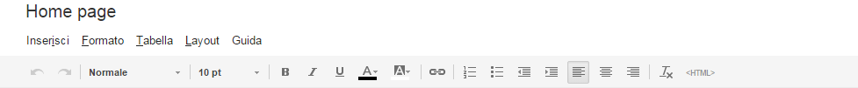

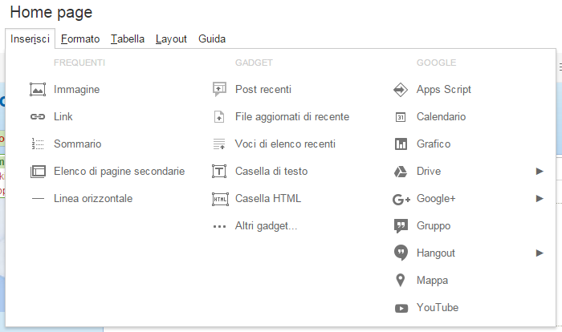
Modificare una pagina
Sites
modifica della pagina
Il pulsante di modifica delle pagine consente di aprire un editor di testo semplice e con comandi essenziali che consentono l'inserimento e la formattazione dei contenuti.
Scheda "Inserisci"
Tramite questa scheda è possibile inserire link ad altre pagine web, immagini e altri "oggetti"

Slide 13
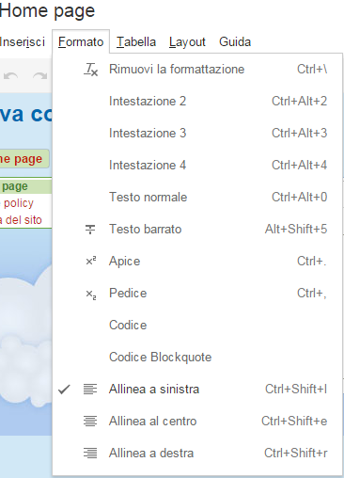
Modificare una pagina
Sites
modifica della pagina
Il pulsante di modifica delle pagine consente di aprire un editor di testo semplice e con comandi essenziali che consentono l'inserimento e la formattazione dei contenuti.
Scheda "Formato"
Scheda per la formattazione del testo

Slide 14
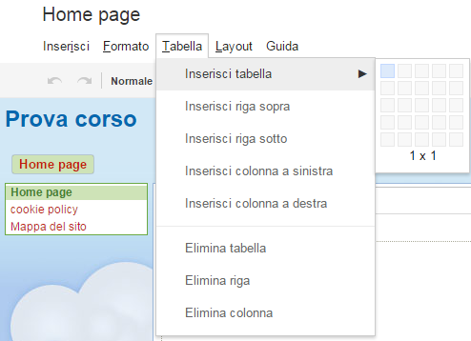
Modificare una pagina
Sites
modifica della pagina
Il pulsante di modifica delle pagine consente di aprire un editor di testo semplice e con comandi essenziali che consentono l'inserimento e la formattazione dei contenuti.
Scheda "Tabella"
Scheda per la l'inserimento e la gestione di tabelle

Slide 15
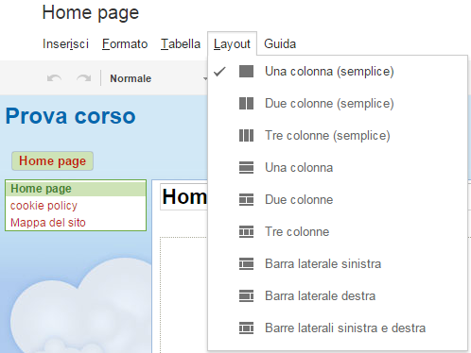
Modificare una pagina
Sites
modifica della pagina
Il pulsante di modifica delle pagine consente di aprire un editor di testo semplice e con comandi essenziali che consentono l'inserimento e la formattazione dei contenuti.
Scheda "Layout"
Scheda per la definizione del layout della pagina, ovvero la struttura di pubblicazione dei contenuti.

Slide 16
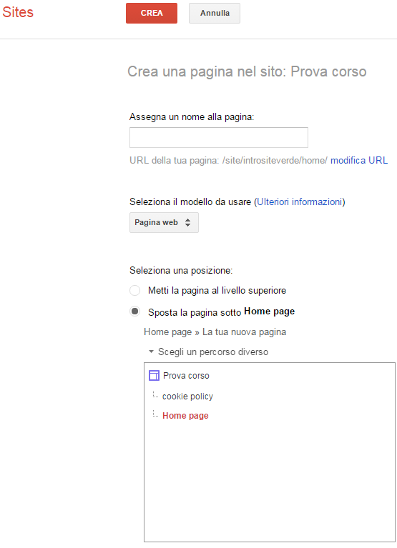

Aggiungere pagine
Sites
Aggiungere pagine
Il pulsante di aggiunta delle pagine consente di creare un'altra pagina, definendo il nome, il modello e la posizione nella struttura del sito.

Slide 17
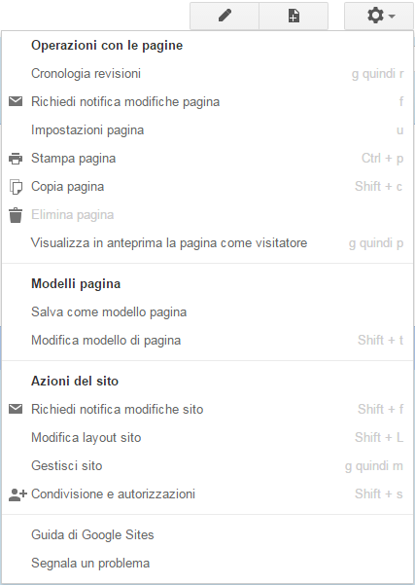
Aggiungere pagine
Sites
Il pulsante "Altre Azioni" ci consente di effettuare una gestione avanzata del sito e il menù "Gestisci Sito" è un vero e proprio pannello di controllo con molteplici funzioni che dovranno essere approfondite singolarmente.
Altre Azioni
Nella prossima slide, parte del contenuto della scheda "Generale", raggiungibile da "gestisci sito"

Slide 18
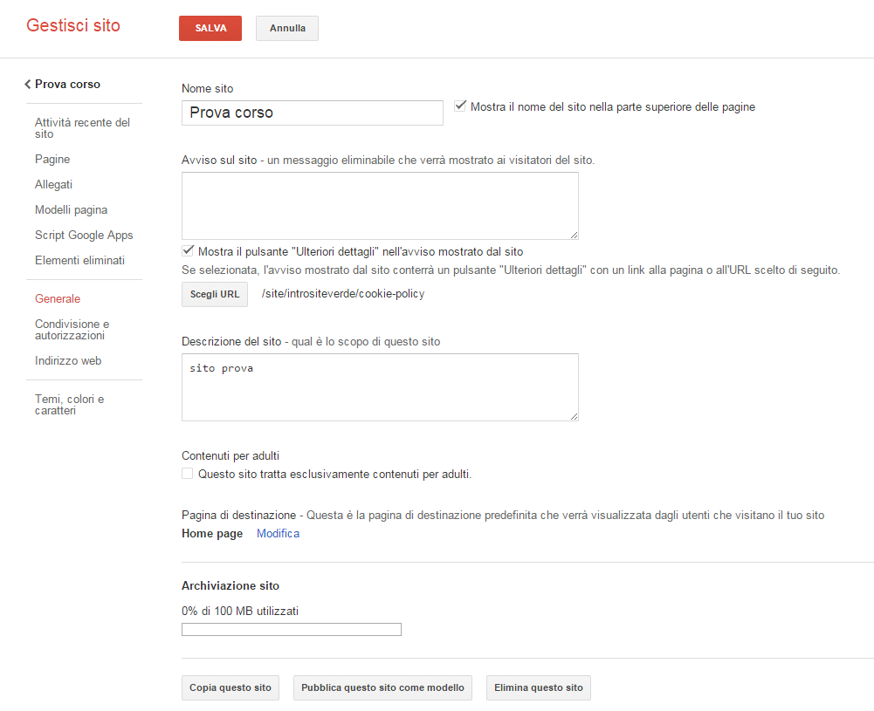
Aggiungere pagine
Sites
La Scheda "Generale" consente di settare diversi parametri relativi ad impostazioni di massima e non legate direttamente ai contenuti
Altre Azioni

Slide 19
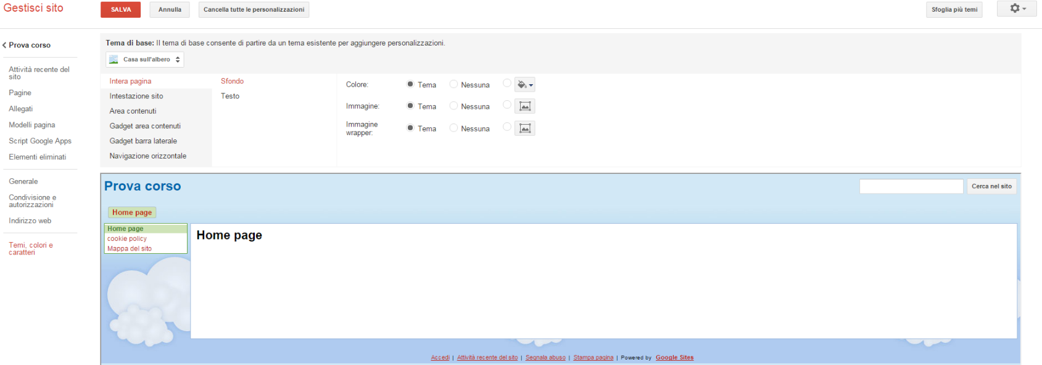
Aggiungere pagine
Sites
Altre Azioni
La Scheda "Temi, colori e caratteri" consente di intervenire sull'aspetto grafico delle diverse sezioni del sito

Slide 20
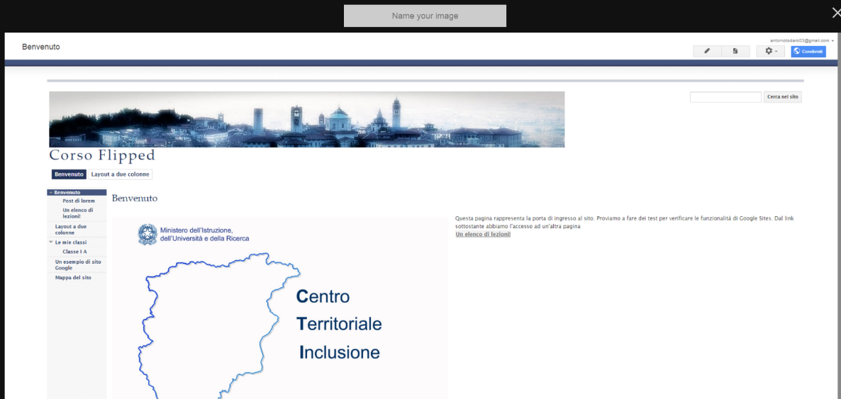
Sites
Un esempio rapido
https://sites.google.com/site/flippedcti/home

Slide 21
Compito d'aula
Realizzazione del Sito
Creazione di tre pagine, ciascuna con layout differente
Inserimento di contenuti di esempio e di un'immagine in ciascuna pagina
Compito assegnato
!
Creazione della struttura di un sito web del docente
Es.: pagine singole per ciascuna classe, disciplina, per informazioni generali del docente, orario di ricevimento, ecc…
* Provate a realizzare un sito semplice: in questa fase occorre conoscere i comandi e imparare ad utilizzarli!

Slide 22


GRAZIE
Prossimo incontro:
Venerdì 1° aprile
ore 16,30
Informazioni di contatto:
Antonio Todaro
Email:
vicario@icverdellino.gov.it
antoniotodaro03@gmail.com
Sito web:
www.antoniotodaro.it
Tel. Uff.: 035 884516

